Slide 1
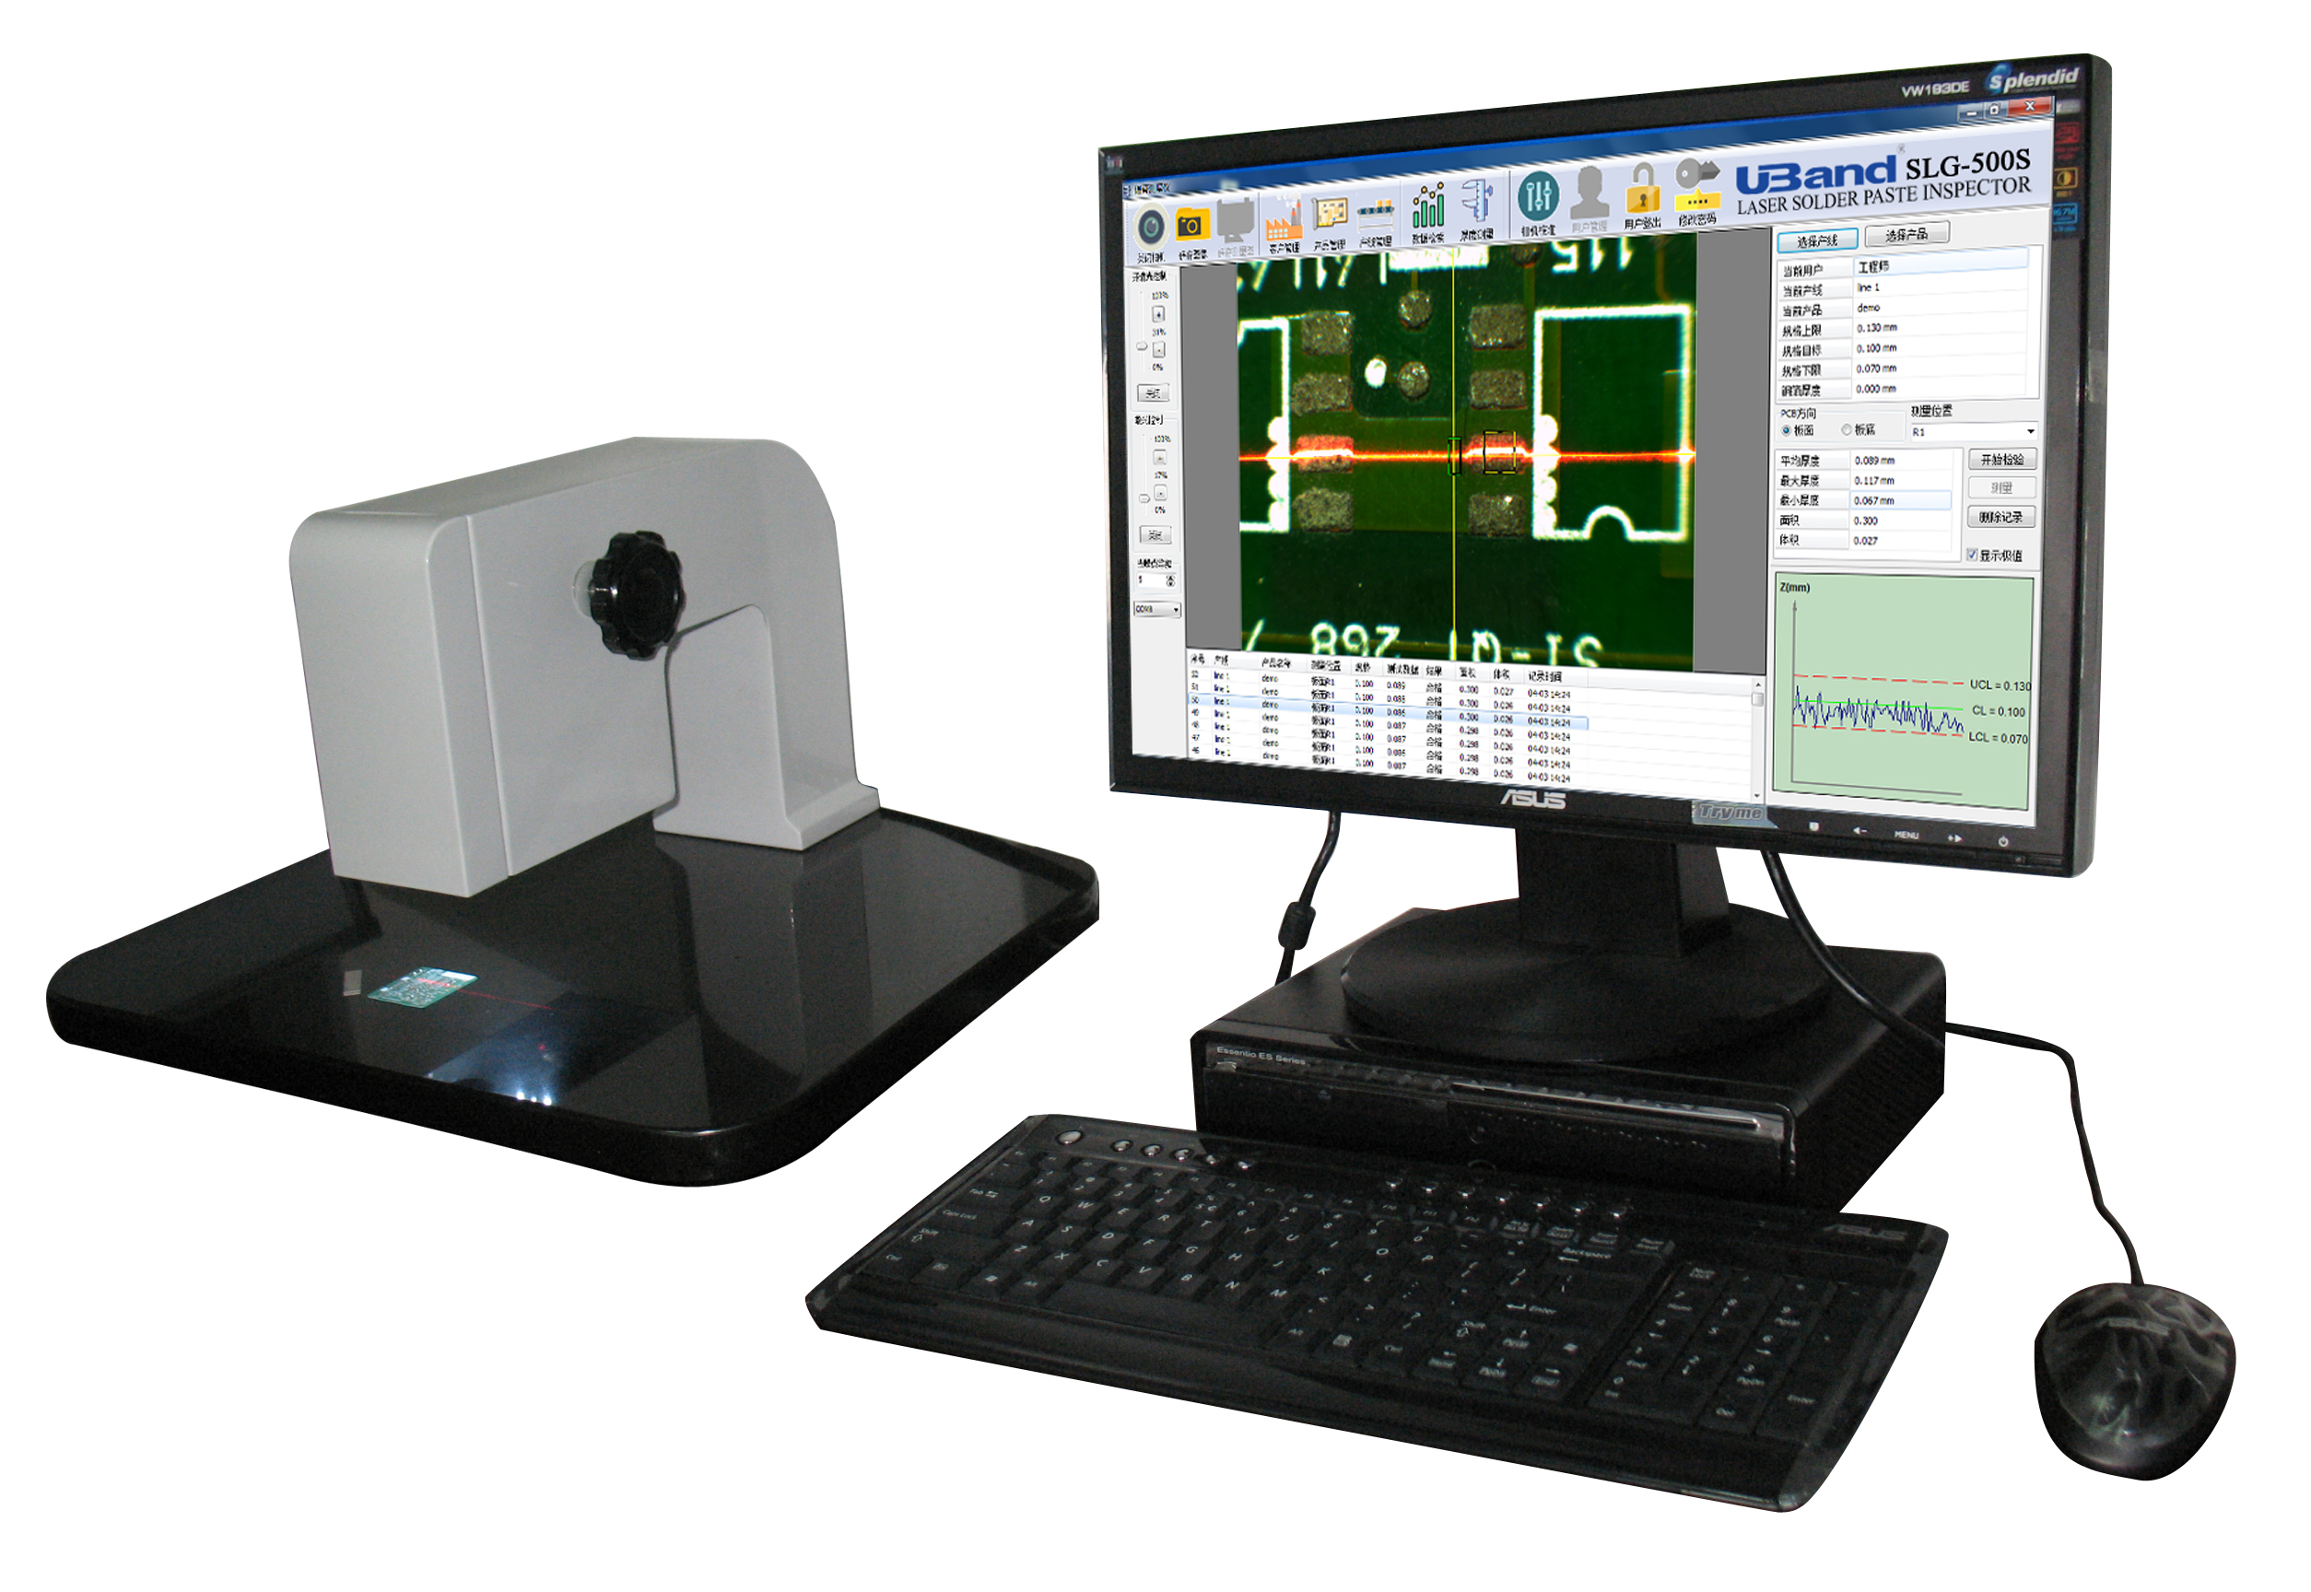
激光厚度测试仪
Laser Vision
Measurement
UBand SLG-500 系统简介
式样说明书

Slide 2
目录
一、设计理念
六、治具校正
二、产品应用
七、界面功能
三、产品特色
八、参数规格
四、功能介绍
九、 Q&A
五、测量原理
十、客户图集

Slide 3
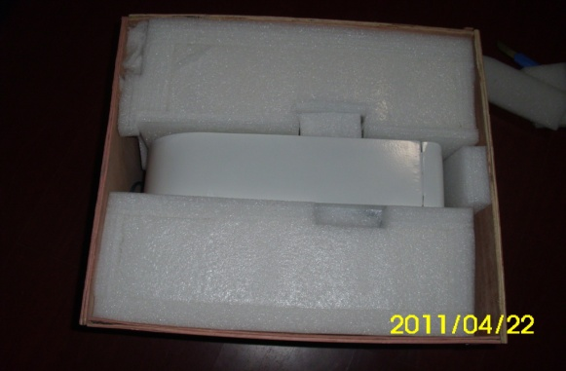
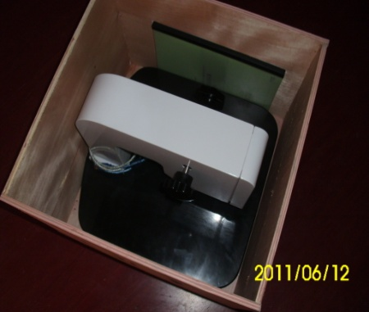
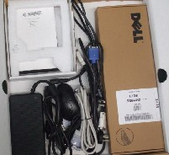
一、设计理念
SLG-500 2D SPI---主要是针对锡膏印刷过程及标准元器件厚度，需要真实掌握锡膏印刷厚度及贴片后元件的良率性，以达到符合SMT制程标准厚度所衍生的设计理念产品，希望由此项产品的设计，来帮助使用者提升产品制程良率。

Slide 4
二、产品应用
锡膏厚度良性测量
锡膏刮刀压力水平判定
PCB板面铜箔、印字厚度测量
锡膏印刷成型后的尺寸测量检查
线路板上器件面积，体积，线长、夹角测量
各式厚度量测数值取得统计分析
锡膏印刷制程品质检查
提供允许范围内其他微小物品测厚、测长、量测检查
半导体金线精密测量
围坝胶均匀度测量

Slide 5
三、产品特色
使用windows视窗界面、可中/英文画面切换、操作简单；
自动量测锡膏及器件厚度；
手动量测长、宽及两锡膏及器件间之距离；
自动计算面积、体积、截面积；
测量值可记录存档及打印；
提供厚度分布统计图及X-bar、Range管制图表；
自动计算制程能力指标CP、CPK；
可按不同生产线/工艺/产品分别做记录；
测量结果单点及多点列表；
二维模拟曲线图让被测试点厚度更直观；
可依基板厚度调整焦距；
可去除铜箔厚度，测量结果更精确；

Slide 6
四、功能介绍
量测印刷锡膏厚度、长度、高度、间距；
量测微小器件厚度、长度、高度、间距；
提供厚度分布数值参考；
不同截面积厚度分析；
自动运算量测点面积、体积等数据；
提供各种统计分析图表。图表如下：
X管制图，R管制图，厚度列表，X平均值管制图，单点列表，不良率饼图，六西格玛标准分析指标；
自动呈现SPC所有分析图标，直接保存为图片格式或PDF/EXCEL格式，预览，打印，修改一步到位，无需人工手工制表！

Slide 7
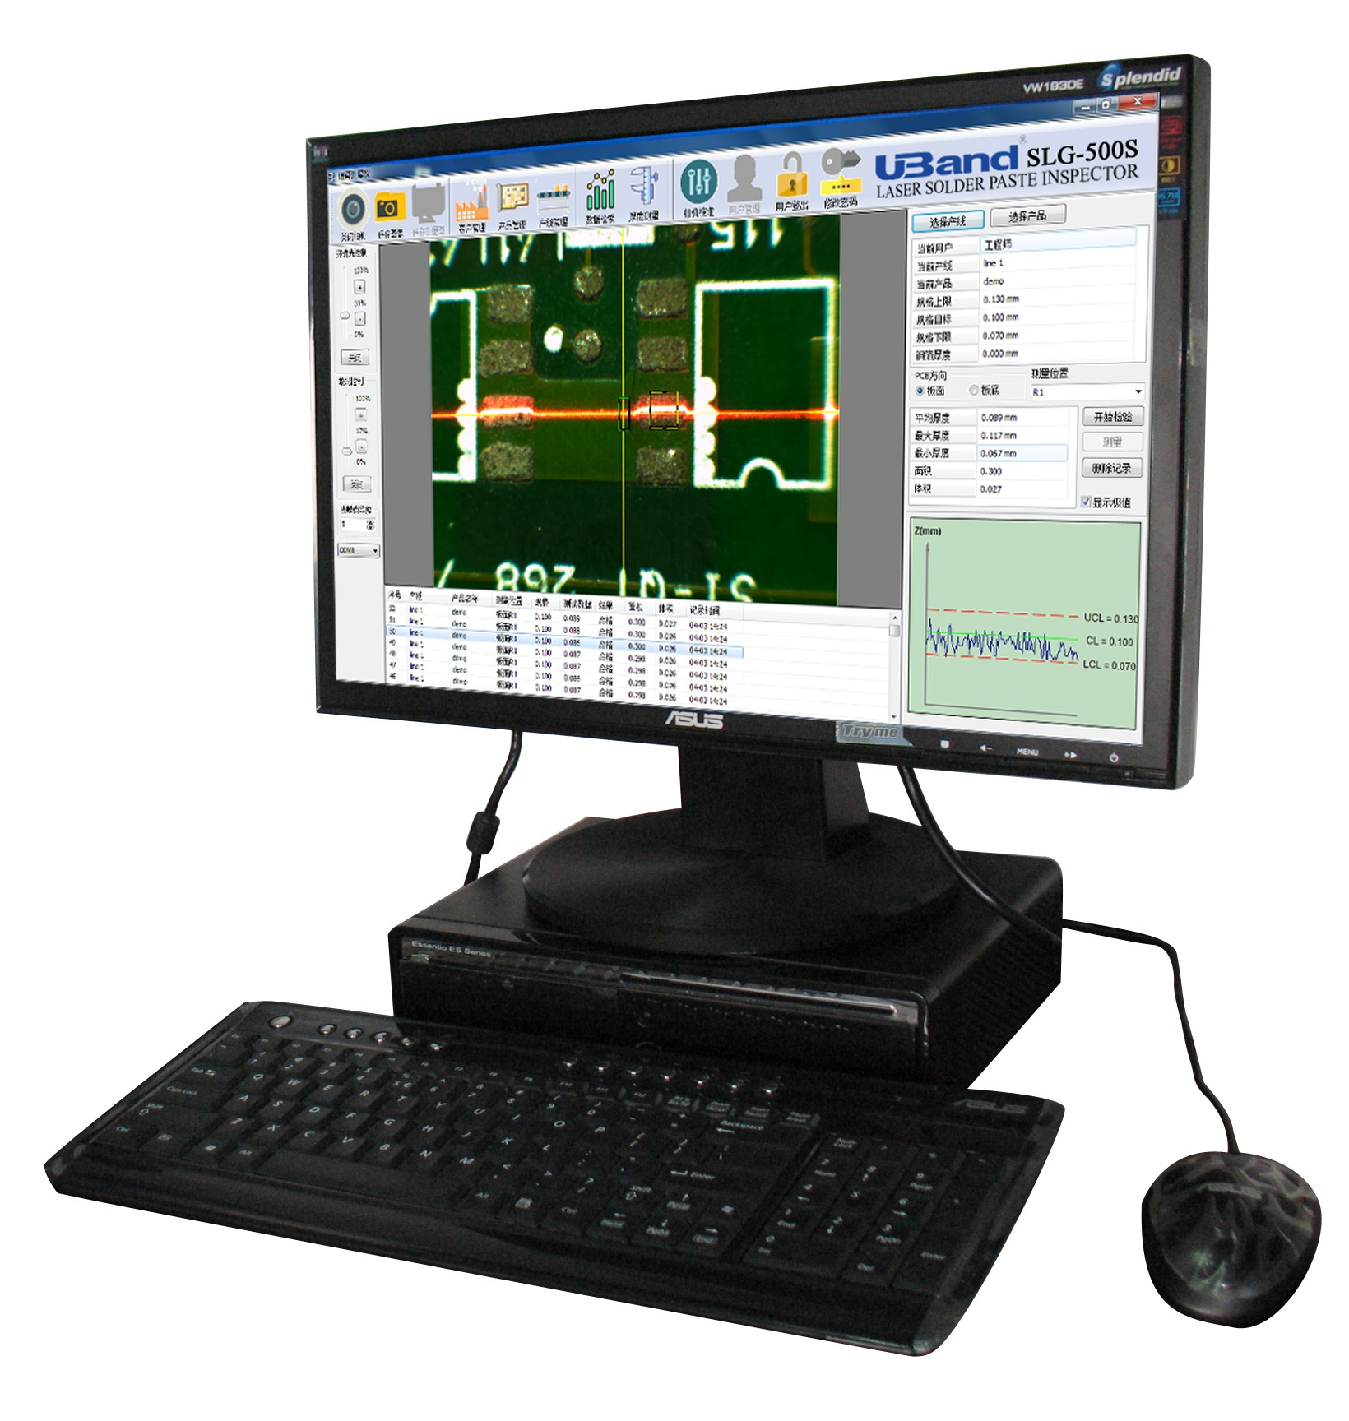
五、测厚原理-1
镭射
光束
使用镭射光束，以45度由侧面投射，较高之物件(锡膏或微型器件)首先被镭射投影到，其次再投影到较低之基板平面，如此即形成两条垂直光线，根据三角函数关系可以通过该落差间距计算出待测目标截面与周围基板的高度差，从而实现非接触式的快速测量 。

Slide 8
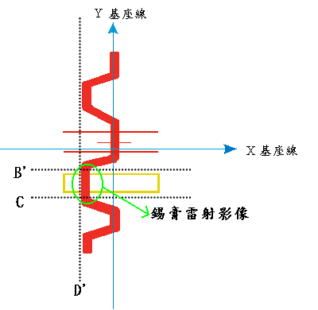
五、测厚原理-2
镭射光束投射到锡膏印刷基面所产生的成像

Slide 9
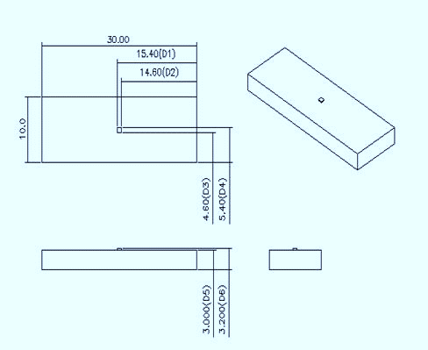
六、治具校正
1.校正治具是一块厚度1mm的块规，用来校正取样厚度。
2. 量测锡膏或器件厚度前须先用治具校正镭射光和机台，得出取样标准值。

Slide 10
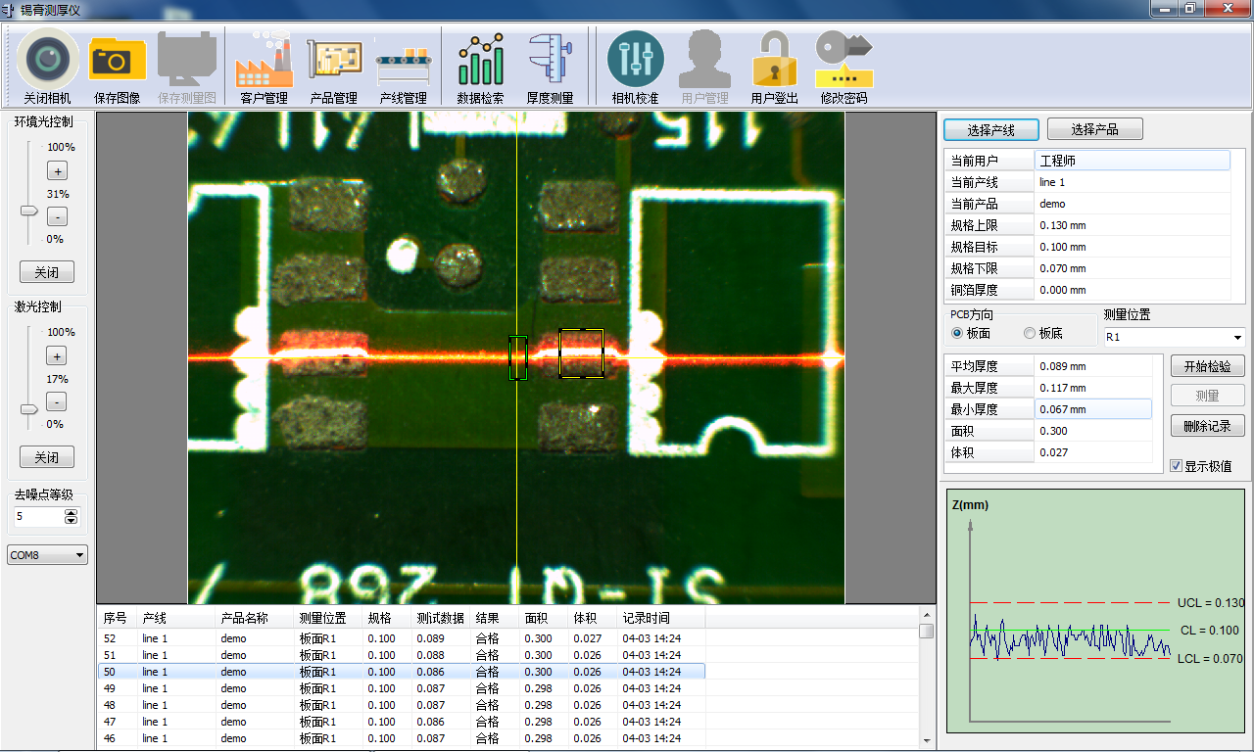
七、界面功能---主操作界面

Slide 11
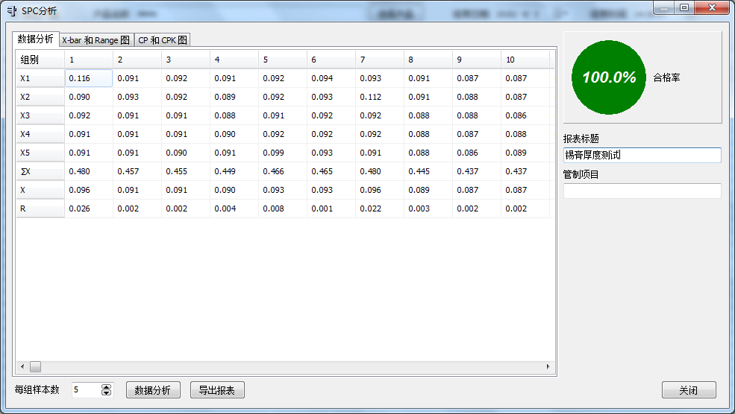
七、界面功能---合格率分析

Slide 12
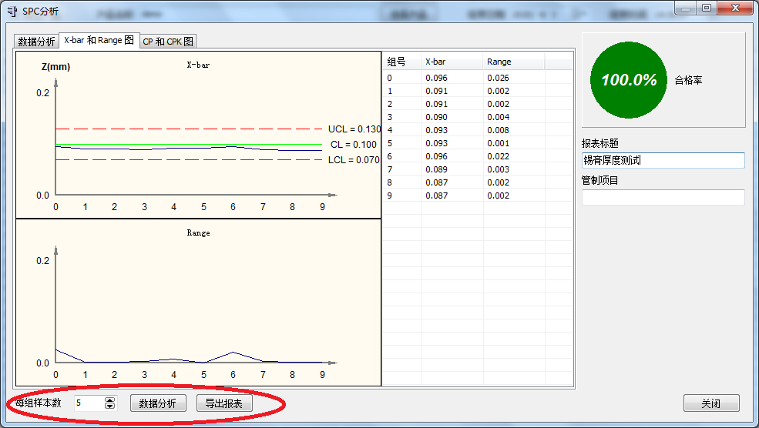
七、界面功能---X-R管制图

Slide 13
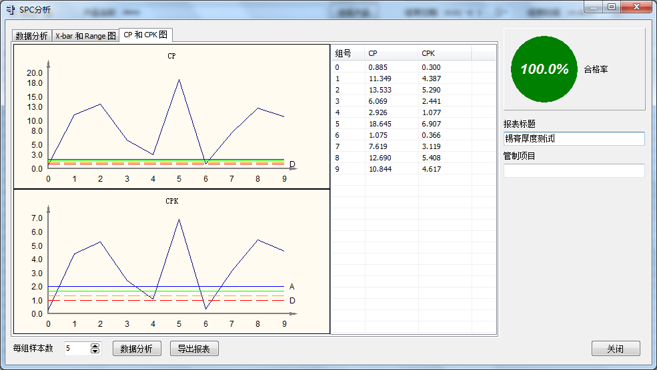
七、界面功能---CP-CPK管制图

Slide 14
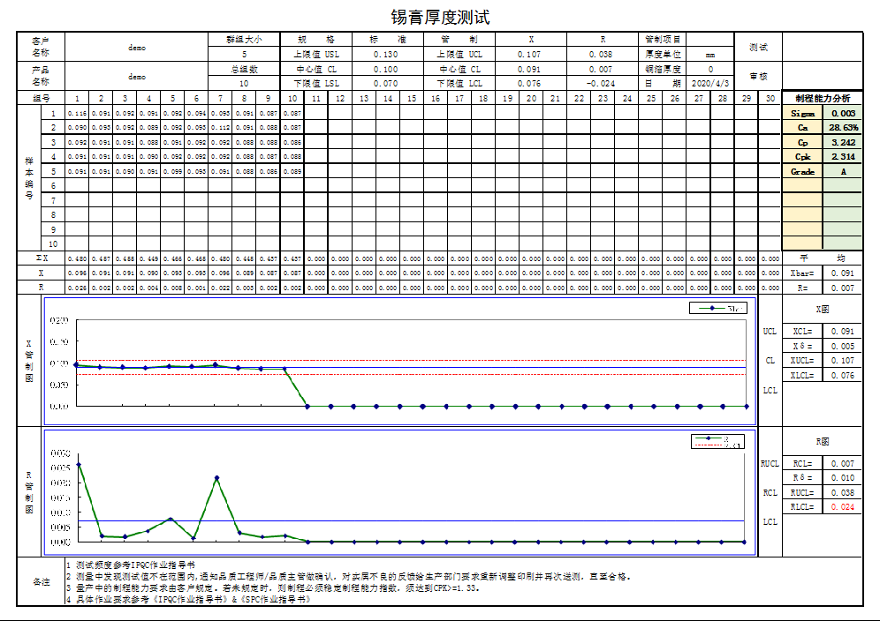
七、界面功能---CPC分析报表

Slide 15
八、规格说明
可视范围
10.5mm x 7.5mm
弯板程度
2mm以内
台面尺寸
400(w)x400(L)mm
重复精度
+0.005mm
解析度
0.002mm
检查方式
Laser Vision
电脑规格
Windows相容界面
显示器
19”LCD螢幕
镜头
300W工业CCD
照明
LED白光
对焦
粗/微调对焦装置
电源
AC220V-240V,single phase ,50/60HZ
尺寸（特殊规格可定制）
400 (W)x400(L)x300(H)
重量
30kg

Slide 16
九、Q & A
Q1.:多久校正一次量块?
A1.建议1年
Q2.:镭射头的使用寿命?
A2.持续20000小时以上
Q3.:是否可以做品管检测?
A3.可以
Q4.:影像可做网路传输吗?
A4. 有网路卡即可
Q5.:测量高度有限制吗?
A5.标准配置最高测量为30mm

Slide 17
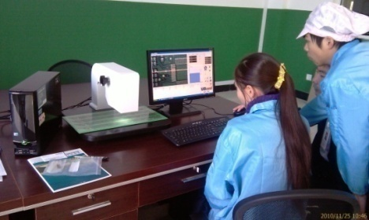
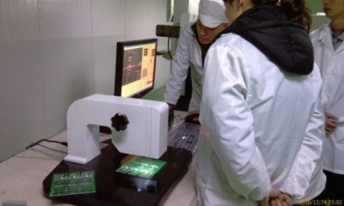
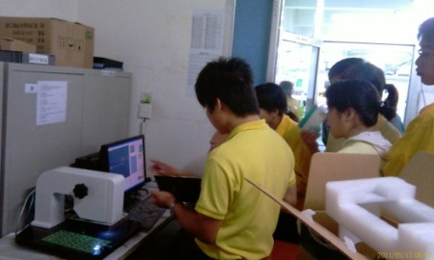
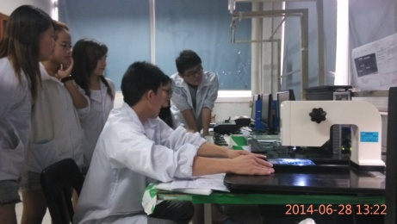
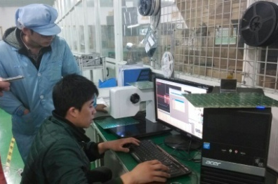
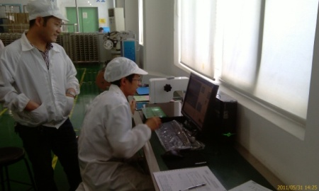
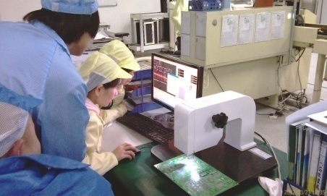
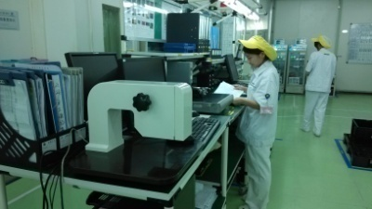
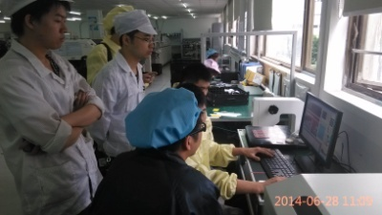
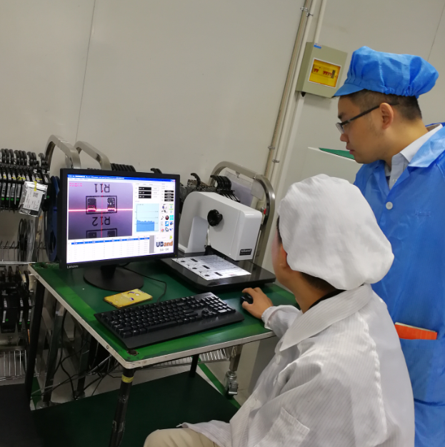
十、客户培训图集
北京航天达盛 北京华环电子 上海明凯汽车
上海圣阑实业 合肥鑫铭电子 合肥芯瑞达科技
安徽京东方 柳州华航电器 杭州三花集团
杭州信华精机 杭州里德电子 浙江致威电子
宁波上舜照明 苏州研二电子 苏州新视觉
苏州加贺电子 镇江领先电子 江苏汉创企业
深圳沸石科技 惠州隆基电子 东莞琦涟电子
昆山沛丰网络 宁波威奇尔电子……
由于使用客户广泛，不一一列举。。。。。

Slide 18
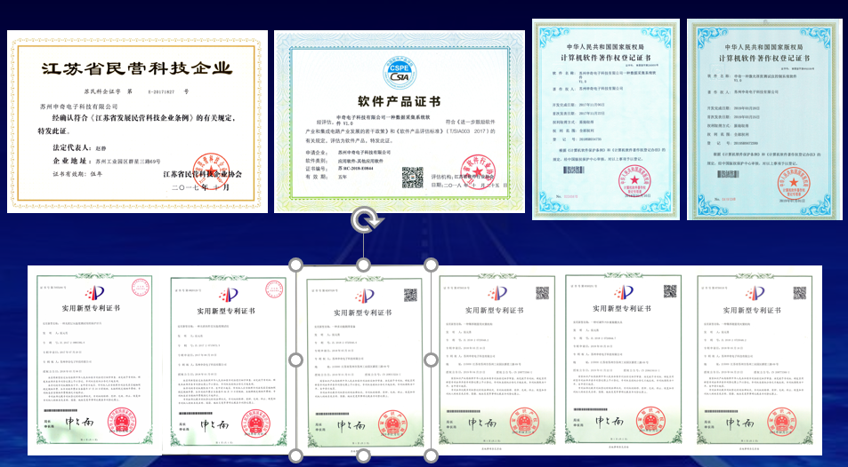
我们 。。。。。。

Slide 19






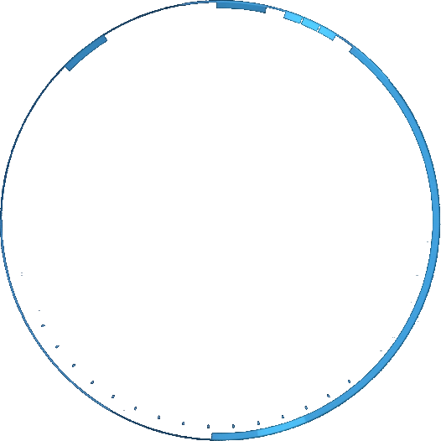





我们 。。。。。。
服务
专业
合作
目标
远见
创新
独到

Slide 20

Thank you!
祝您有个美好的一天
Technology companies will no longer be in a difficult phase, they are also promoting a culture that technology companies will no longer continue to maintain. In difficult times, they are also promoting a culture.

